Slide 1
新制度经济学
公共管理学院 张翔

Slide 2
作业情况
截至2023年12月26日下午17:00，
已收到陈芷安，范雅典，贾儒，林冠希，刘元珅，刘轩宇，马渊，邱玥，王培熙，王一然，徐臻，叶心莹同学作业4篇；
季颖，孔俊瑶，刘训豪，陆依敏，张心翼，郑习语，周诗宇同学作业5篇；
姚欢、张佳乐同学作业7篇。
尚未收到次旺热旦，李欣桐，朱博闻同学第3次作业。
已收到其他同学作业3篇。

Slide 3
温台地区各种民间金融合约
个人间借贷： 亲友间借贷为主
合会 “亲友的亲友”也可加入
“钱中”、“银背”和地下钱庄 本村为主
公开经营的私人钱庄 本乡镇为主
农村合作基金会 本村或本乡镇
金融服务社 本乡镇街道为主
股份制城市信用社 本县为主
民营商业银行 地级市或跨市

Slide 4
从个人间借贷到合会
个人间借贷
  Gossip 机制
为什么有人通过合会向多人借钱而不是通过多个个人间借贷合约一对一地分别向他们借这笔钱？
  信息汇集机制
为什么合会特别是标会有时候会发生大规模倒会现象
  信息隐瞒机制
会案的顺利解决
  信息甄别机制

Slide 5
合会简介
合会基本运行规则
  摇会
  轮会
  标会
合会的基本功能
  消费信贷
  投资信贷
  保险

Slide 6
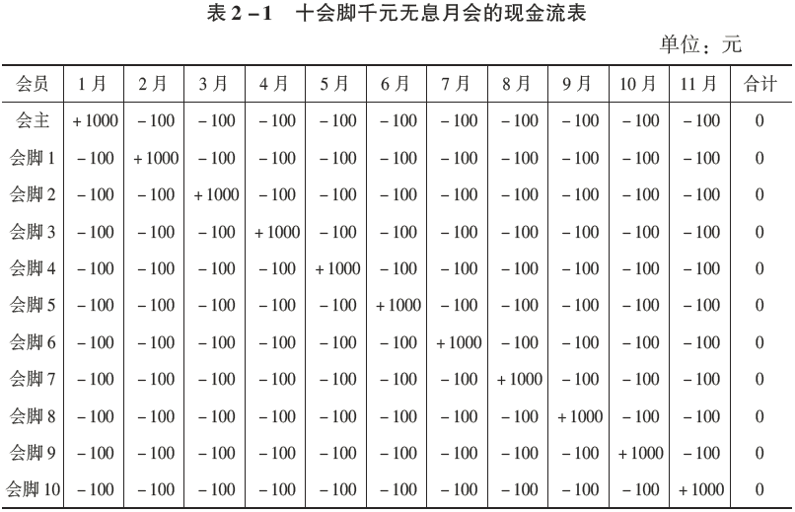
无息合会现金流表示例

Slide 7
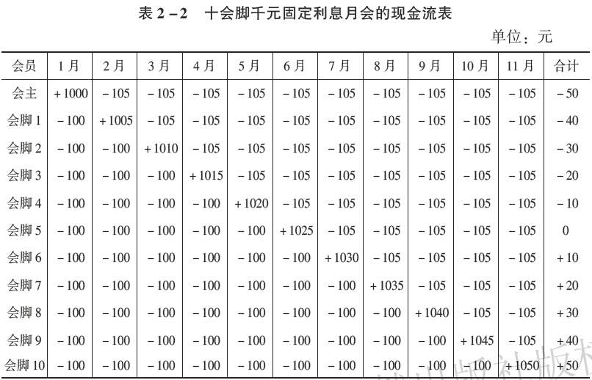
有息合会现金流表示例

Slide 8
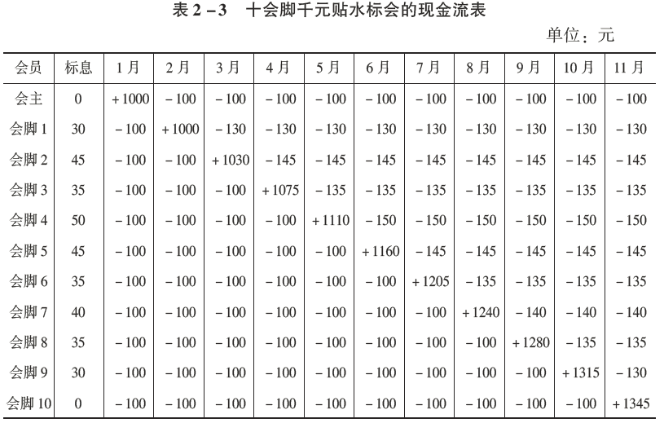
贴水标会现金流表示例

Slide 9
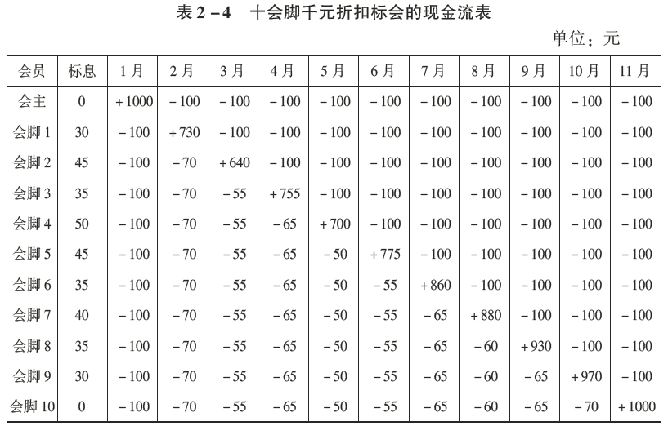
折扣标会现金流表示例

Slide 10
合会的信息汇聚机制
可观察的现象：
合会合约与个人间借贷合约的并存
问题的提出：一个人要借十万块钱，他为什么有时候要组织或参加一个合会，把10个人聚集在一起，通过合会合约向他们分别每人借1万元，而不是分别找这十个人，通过十个个人间借贷合约向他们每人借一万元钱？

Slide 11

A向作为“信息丰富者”的亲友（B,C）借钱
假设B,C为A的亲友，他们对于A的情况很清楚，为“信息丰富者”（the more informed）
A向B,C提出贷款要求，B,C因为信息丰富而信任A，于是借钱给A.

Slide 12
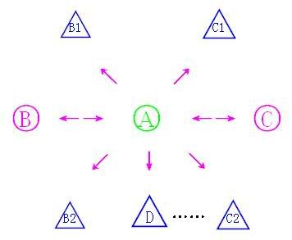
A为什么不“一笔一笔”地去借这笔钱？
假设B1, B2, C1, C2分别为B, C的亲友，他们对B, C很信任，但是不清楚A的情况；
假设D不清楚A,B,C等人；
B1,B2,C1,C2以及D等人都是“信息匮乏者”（the less informed），都不容易信任A,把钱借给A.

Slide 13
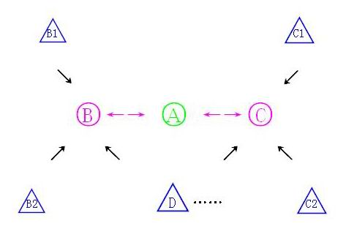
我的解释：合会的信息汇聚机制
“聚会”为什么容易借到较大数额的钱？
信息匮乏者从信息丰富者的借贷行为中，对贷款人的信用做间接评估，降低了因融资范围扩大而上升的事前信息费用。
“说坏话”这种风险控制机制随着加强，定期聚会使得会员间的信息交流得到加强，从而也降低了事后交易费用。

Slide 14
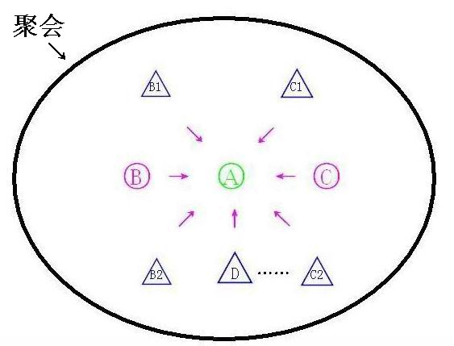
合会的信息汇聚机制

Slide 15
“政府信用信号发送机制”
和民营金融存贷中介的发展
存款人→借款人
存款人→民营金融存贷中介（贷款人）→借款人
“Gossip”机制及其限制
观察的现象：
回顾三十年的改革实践，我们发现民营企业在制造业和服务业企业都发展迅速，然而民营金融存贷中介却几经波折，至今仍然未成气候。
银背、钱中和地下钱庄 (1978-现在)
公开挂牌的钱庄 (1984-1989)
股份制城市信用社 (1986-2001)
农村金融服务社 (1988-2001)
农村合作基金会 (1988-1999)
民营商业银行 (2006-现在)

Slide 16
民营存款类金融机构：一类特殊民企
民营存款类金融机构的特殊之处
  金融产品比一般制造业产品考核费用高。
  民营存款类金融机构负债率高。
  “说坏话”机制→“信息隐瞒”机制。
可能的信息机制
  “说闲话”机制 “报喜不报忧”的信息隐瞒动机
  发信号机制 跑得了和尚跑不了庙
  声誉机制 长期博弈需要产权保护
  第三方介入 权威的第三方
以“政府信用为信号”来积累声誉！！！

Slide 17
问题的提出和展开
中国政府的金融管制政策对改革后民营金融存贷中介的发展产生影响的具体机制是怎样的？
1. 既然有了个人间借贷和合会，人们为什么还需要向民营金融存贷中介组织借钱？
2. 如果难以用“说坏话”威胁机制的话，民营金融存贷中介到底是用什么样的机制去控制贷款风险？
3. 存款方为什么信任民营金融存贷中介？

Slide 18
对民营金融存贷中介的需求
和抵押担保贷款的引入
1. 既然有了个人间借贷和合会，人们为什么还需要向民营金融存贷中介组织借钱？
融资金额和贷款时间安排
2. 如果难以用“说坏话”威胁机制的话，民营金融存贷中介到底是用什么样的机制去控制贷款风险？
“银背” 、地下钱庄→亲友网络＋“说坏话”机制；
地上钱庄、农村基金会→扩大的亲友网络＋担保或抵押；
农村金融服务社、股份制城市信用社→担保或者抵押为主。

Slide 19
存款方为什么信任民营金融存贷中介？
3. 存款方为什么信任民营金融存贷中介？
金融存贷中介vs普通民营企业：
高负债率、高检验成本
“声誉机制”？——重复博弈的产权保护前提缺失
“发信号机制”？ ——炫耀性消费
“政府信用信号发送机制”——以政府支持为信号
争取取得营业执照；
争取各级地方政府和领导的支持；
争取新闻媒介的支持；

Slide 20
“政府信用信号发送机制”的推论
推论一：其它条件一样的情况下，政府给民营金融存贷中介的牌照越正式，民营金融存贷中介的吸存的成本越低，经营规模越大，资产质量越高。
推论二：其它条件一样的情况下，如果政府对民营金融存贷中介的支持力度发生变化，存款人和贷款人对民营金融存贷中介的态度就会发生相应变化，民营金融存贷中介的经营规模和资产质量就会发生相应变化。
我找到了一些温台地区民营金融存贷中介发展过程中的典型案例，试图“拼”出一幅温台地区民营金融存贷中介发展的画卷。

Slide 21
民营金融存贷中介的兴起：以政府信用为信号
方兴钱庄
乐成钱庄和箫台城市信用社
鹿城城市信用社
台州市商业银行
浙江泰隆商业银行

Slide 22
方兴钱庄的故事
方培林以其独特的个人逻辑从1984年中央“一号文件”中找到了他“办钱庄的合法依据”，提出创办钱庄的申请。
1984年9月20日，中共钱库区委、钱库镇镇委领导经过开会研究决定“批一个试一试，如果失败了我们就挑担子”，以区委名义发了一份批准方培林试办钱庄的“红头文件”批准了方培林的报告：“为了改革经济体制，适应我镇商品生产的迅速发展，狠杀社会高利贷活动歪风，经镇委研究，同意方培林同志试办方兴钱庄。”同时上报市人民政府。
1984年9月25日，方兴钱庄在钱库镇横街29号方培林家里开业。
1984年9月26日，区公所收到了温州市政府下达的“先不试办”的传真电报。方当场表示“算了，不办了”，并把钱庄的招牌拿下来放在屋里。但他其实并没停业，而且还跑到市府信访室、温州日报社反映情况。

Slide 23
温州市人行1984年底给省人行调查报告
我们把钱库调查情况在行务会议上作了介绍，经过行务会议的讨论，对要不要试办‘钱库钱庄’统一了认识。基本的看法是：同意试办，并建议加强管理、监督。
我们认为在钱库镇这个商品经济繁荣，资金需求量大，民间借贷频繁，银行信用社满足不了要求的情况下，批准试办一个钱庄有助于理论与金融改革的探讨，在实际工作上有助于探索。从理论上讲金融形式要决定于经济形式。经济上倡导允许国营、集体、个体一齐上，金融形式上也应该适应这种经济形式的发展。从实际上看钱庄在经营作风上、服务方式上、服务态度上跟当前银行（信用社）工作对比都有它独特之处。有人还谈到方培林钱庄的第一生命力是起到调剂资金平抑民间借贷的作用，另外在商品自由交易中现金核算频繁，个体经济活跃靠现金交易，这一点是方氏钱庄适以生存的第二生命力。
不过必须持慎重的态度，要加强管理：一要经过批准，发执照；二要有一定的自有资金；三要有一套帐册；四要接受银行管理；五要上缴保证金；六要照章纳税；七要框定业务范围；八要确定利率杠子；人行对钱庄资金不担风险。

Slide 24
在争议中发展
1985-1986年，《温州日报》 、 《经济生活报》 、 《报刊文摘》、《文汇报》等媒体对方兴钱庄进行正面报道。
浙江省政研室、国务院农村发展研究中心和浙江省委书记王芳先后考察方兴钱庄，表示肯定。
1985年8月人总行金融研究所调查组表示反对。
1986年1月，国务院颁布《中华人民共和国银行管理暂行条例》，其28条规定“地方各级人民政府不得设立地方银行。个人不得设立银行或其他金融机构，不得经营金融业务”。
1986年，人大副委员长费孝通对浙江省长薛驹表示不能取缔方兴钱庄。
1986年5月，国务委员兼人总行行长陈慕华：“私人办的钱庄，是违反银行管理条例的，是不能允许的，已经办的要予以清理、停业。你们有几家牌子是摘掉了，现在还要实行监督检查，今后不允许再办钱庄。”

Slide 25
董朝才另辟蹊径
1986年5月，时任温州市委书记的董朝才在和新华社记者丁雪萍（2008）谈温州市农村第二步改革的设想时，专门提到三个突出问题有待突破，其中第三个就是：“进一步开放农村资金市场和生产资料市场。凡有利于商品经济的民间信贷应允许存在，并保护其合法地位。农民经营性的信用服务组织，包括私人钱庄，在接受银行管理、监督并有风险承受力和储户法律保障的前提下，应允许存在。”董的这个谈话于1986年5月载于新华社《内部参考》。
1986年6月，董朝才到苍南县调研，他专门邀请了方培林出席座谈会。之后不久温州市委召开全市经营大户座谈会，董朝才再次邀请方培林参加会议。
应健雄（2007）回忆，董朝才在一次开会的时候“特地把我、方培林拉到身边，坐在一起，融洽融洽关系”。
方培林回忆，两次会议上董朝才都给方培林留下话：“有困难找我”。

Slide 26
农村改革试验区里的私人钱庄
1986年8月23日温州市委向省委、省政府提交《关于建立温州试验区有关问题的报告》，提出：把放手发展个体、私营、股份合作制经济和进一步完善市场体系作为试验的主要内容之一。该报告中有一条：“允许试办股份性质的金融组织和少量的‘私人钱庄’，但要付保证金，交纳税收，并适当限制其利率。”
据公木（2008）的回忆：“这一条，是董朝才专门交代要写的。董朝才后来在一次会议上说：报告里的这几句话，就是为方培林写的。”
1986年9月，浙江省委、省府向中央递交的《关于建立温州试验区的报告》中专门提到：“现在的“私人钱庄”允许继续试办，并加强对他们的管理”。
1987年9月18日，国务院正式批准温州成为全国第一批12个农村改革试验区。

Slide 27
1986.10.29 方培林致董朝才的信
董书记，你好！
读10.28温州报，您的文章令人鼓午。目前，我们私人金融业是处于最低金额的良性循环之中。没有挂牌，没有纳税，无人过问，是“地下”钱庄。
苍南座谈会之后，曾有报告给县委，要求“方兴钱庄”重新开业。县委书记，县长均已签字同意重新开业。但银行，工商局不给执照，至今还是“地下”。我们更没有办法。
10.18上海文汇报报导了钱庄情况，在上海反响很大，也收到上海方向的来信和存款，但“钱庄”的“执照”至今还没有。所以讲，只好在十字街口徘徊。
写信给你的目的，没有其它要求，只想能让您知道，我的钱庄还在，还在小规模的活动，等待着中央新的决策。
好了，暂此搁笔。
祝
金秋安好！
钱库镇方兴钱庄
方培林
10.29

Slide 28
1986.11.4 董朝才对方培林来信的批示
1986年11月4日董朝才在“温州市党政领导阅批来信登记卡”上对方培林来信批示如下：
温州市人民银行，根据试验方案，方培林应继续办下去，具体工作希你们联系。 董朝才 11．4
刘晓桦同志（县长）11月6日对方培林反映县有关部门不同意办钱庄的问题做出批示：“请工商局抓紧办理。私人钱庄应允许试办，不必再请示有关部门，出问题由县委县府负责。”
1986年12月3日，县工商局发给方培林营业执照，名称为“苍南县钱库方兴钱庄”，注册资金5万元，经营存贷业务。

Slide 29
刘鸿儒的明传电报
就在刘晓桦县长批示的同一天，温州市人民银行直接向中国人民银行总行去电请示对方兴钱庄的政策。
1986年11月7日，中国人民银行副行长刘鸿儒发来明传电报：“中国人民银行温州市分行：十一月六日来电悉，经与国家体改委研究，答复如下：对于私人钱庄，请按国务院银行管理暂行条例规定办，不能发给《经营金融业务许可证》。抄：浙江省人民政府，浙江省温州市人民政府，中国人民银行浙江省分行。”

Slide 30
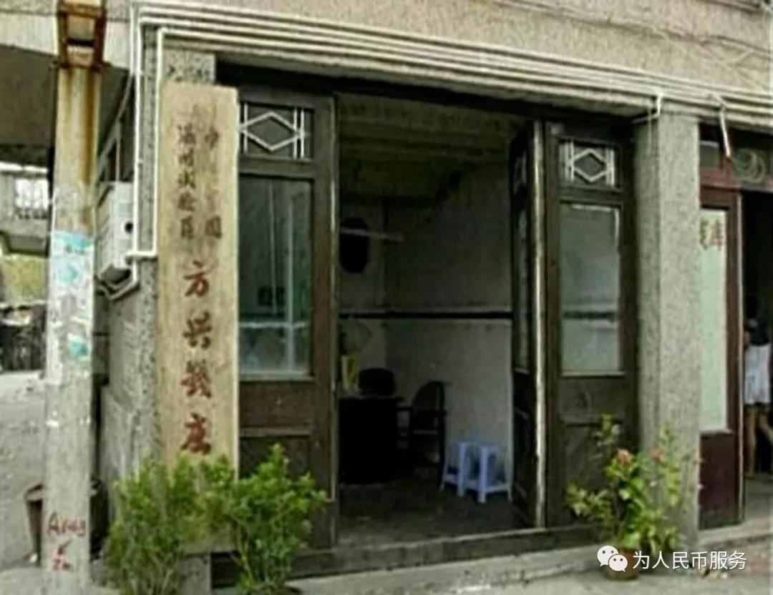
1986年12月25日“中国温州试验区方兴钱庄” 重新开业

Slide 31
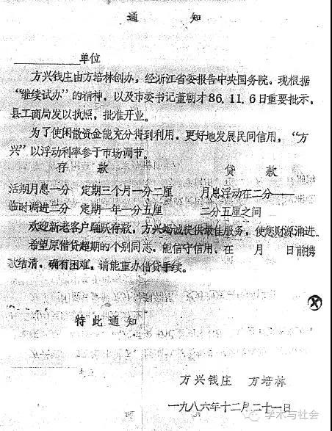
方培林的新广告
方兴钱庄由方培林创办，经浙江省委报告中央国务院。现根据“继续试办”的精神，以及市委书记董朝才86.11.6日重要批示，县工商局发以执照，批准开业。……

Slide 32
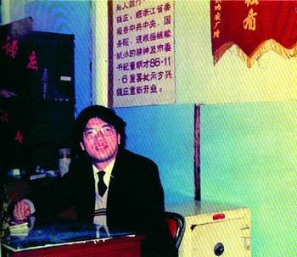
方兴钱庄重新开业
新中国第一家私人银行温州方兴钱庄，经浙江省委报告中共中央、国务院，现根据继续试办的精神及市委书记董朝才86.11. 6重要批示，方兴钱庄重新开业。

Slide 33
方兴钱庄的顺利关闭
此后方兴钱庄就在试验区政策的庇护下继续经营。
1989年下半年，“因为当时外面对温州姓资姓社的争论太激烈，而且，那些支持钱庄试验的县市领导也都调走了。舆论和政治的压力太大，根本不允许钱庄继续搞下去”。
方培林主动停止了吸收新的存款，发放新的贷款，并逐步收回已发放的贷款、偿还已吸收的存款。
经过三个月时间，方培林成功地偿还了所有的存款，方兴钱庄在这个过程中没有发生挤兑事件。

Slide 34
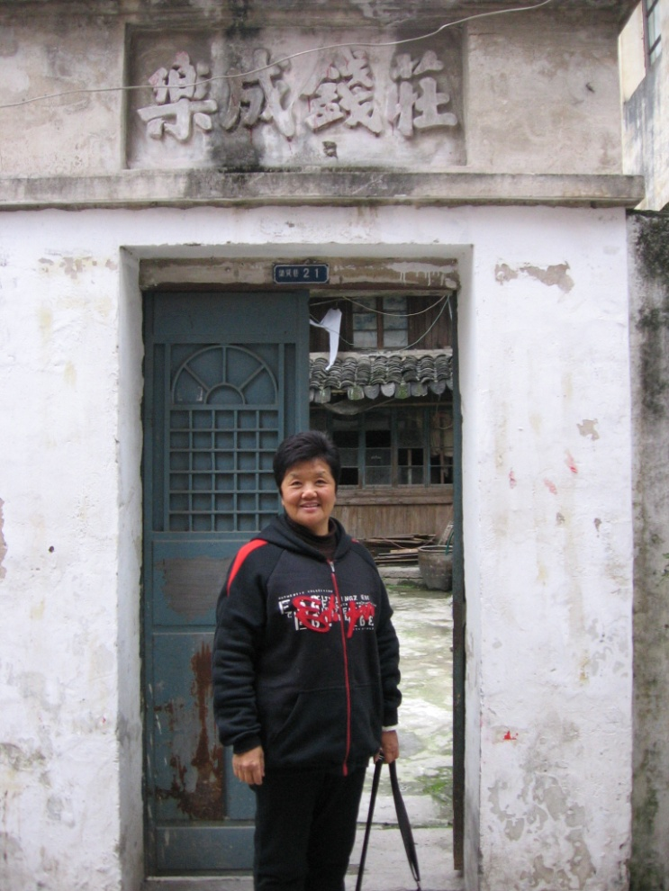
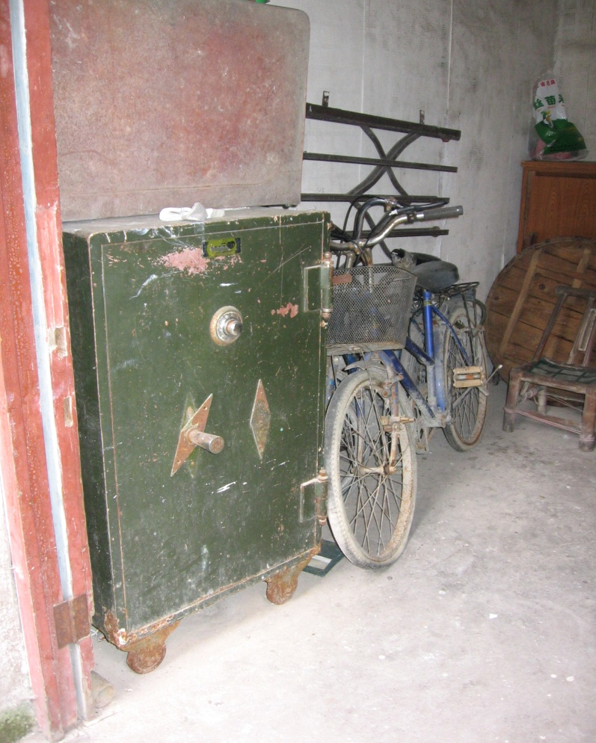
虞爱莲和她的乐成钱庄、箫台信用社

Slide 35
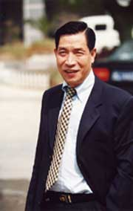
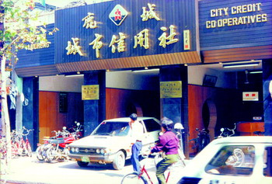
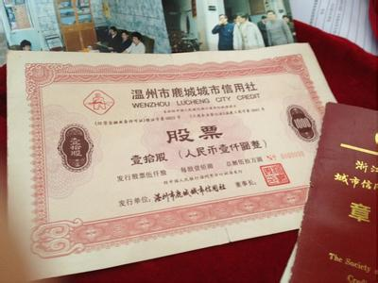
杨嘉兴与他的鹿城城市信用社

Slide 36
杨嘉兴的故事
杨嘉兴1945年出生于温州鹿城区，因为家庭成份属资本家兼地主，所以他在五马中学毕业后就辍学了。他喜欢摆弄无线电。1967年，杨嘉兴开始在家为一些街办工厂做“私工”，还曾一度因此被抄家。
1984年时杨嘉兴已成为鹿城区街办企业环南电机厂的厂长，他技术、生产、供销一把抓。
1984年夏天，杨嘉兴从太原重型机器总厂拿到一大笔制造深井淬火炉的订单。他因资金短缺向几家国有银行申请贷款但都被拒绝：“国家银行没有向街道企业贷款的义务”。杨嘉兴只得借高利贷。
此事给他很大刺激：街办企业难道就低人一等吗？这样死板的贷款政策真该“改革”了。他于是萌发了要创办一家能直接为街办企业、个体户服务的民间银行的想法。

Slide 37
先斩后奏？后果自负！
1986年夏天，杨嘉兴和两位朋友去拜访当时的鹿城区委书记王思爱，报告了想办信用社的想法。王思爱当场表示支持：“这有利于区街企业发展，你们大胆去试，需要我支持我一定尽力。”
杨嘉兴于是去温州市人行咨询，结果被对方断然拒绝：“你想办私人银行，这是完全不可能的事！”杨嘉兴仍然不死心，想到工商部门先“特批”，办起来再说。他拿出自己的积蓄租下了信河街272号三开间三层楼的临街店面并装饰一新，同时联系股东筹集股金。
10月15日以杨嘉兴为首的8人集资31.8万元，到温州市鹿城区工商局验资并领到了“临时工商营业执照”。杨嘉兴把开业的时间定在1986年11月1日，各项准备工作都顺利进行，包括香港、日本等地客户的贺电、贺信也纷纷发来。
10月28日，市人民银行来了两人给杨嘉兴最后通牒：“不准开业，否则后果自负。”

Slide 38
董朝才的关键支持
杨嘉兴去找区委书记王思爱，王思爱的态度没有变。但杨嘉兴知道区委书记管不了温州市人民银行。于是杨嘉兴想到直接去找当时的地委书记董朝才。
杨嘉兴当时不认识董朝才，只是听说董朝才住在市府招待所（温州饭店）里，那天下午他就在市府招待所的门口等着。
当天傍晚董书记经过时，杨嘉兴趁机上前要求反映情况：“董书记、董书记，我想找你反映情况”。
董朝才很客气地让他进屋谈：“那好呵，你来吧”。
杨嘉兴于是讲起了自己办区街企业的贷款难问题、讲自己打算如何经营信用社的构想。
“在近50分钟的时间里，董书记几乎没有打断我的话，只是偶尔提个问题。令我意想不到的是，他最后站起来说：‘温州金融体制改革，就先让你来试点好了！’听到这句话，说真的，我几乎感动得要哭起来，这是我两年来最想听到的话。”

Slide 39
董朝才：金融归你管，你归我管！
董朝才给当时温州市人民银行的负责人打电话，那个负责人仍然以“金融业务归人民银行管，根据现行政策不能批准杨嘉兴办股份制信用社”为理由，还是不愿意松口。
董朝才说：“金融业务归你管，但你这个党委书记归我管”。在这样的情况下，人行领导不得不松口。
杨嘉兴又找到了房东旅日华侨徐昌星先生，以不承担风险、保证股息为前提，请他投资10万元，补上了合作伙伴抽股造成的股金空缺。
1986年11月1日，鹿城金融服务社如期开业，该社是新中国改革后第一家开业经营的民营股份制城市信用社。

Slide 40
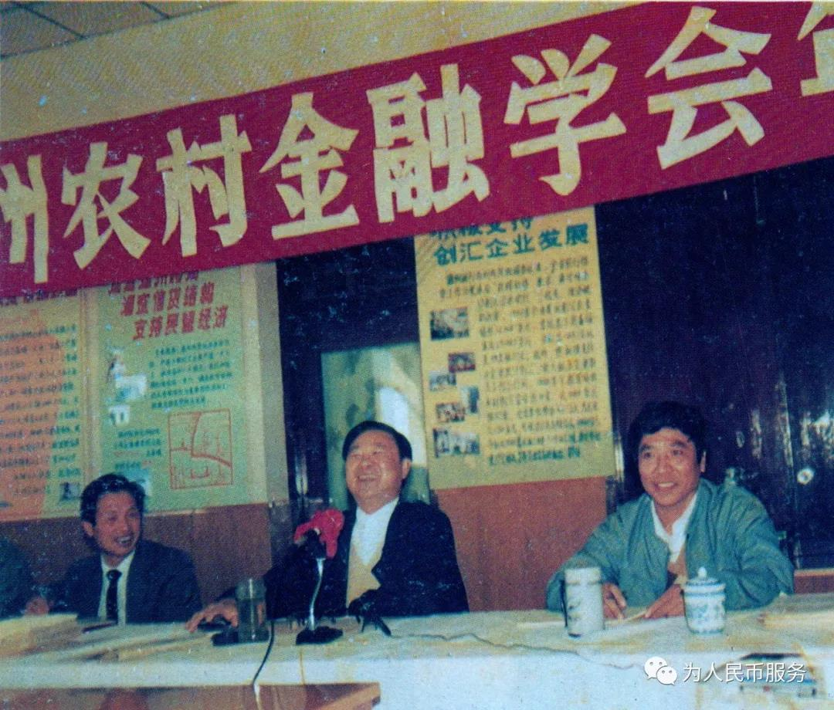
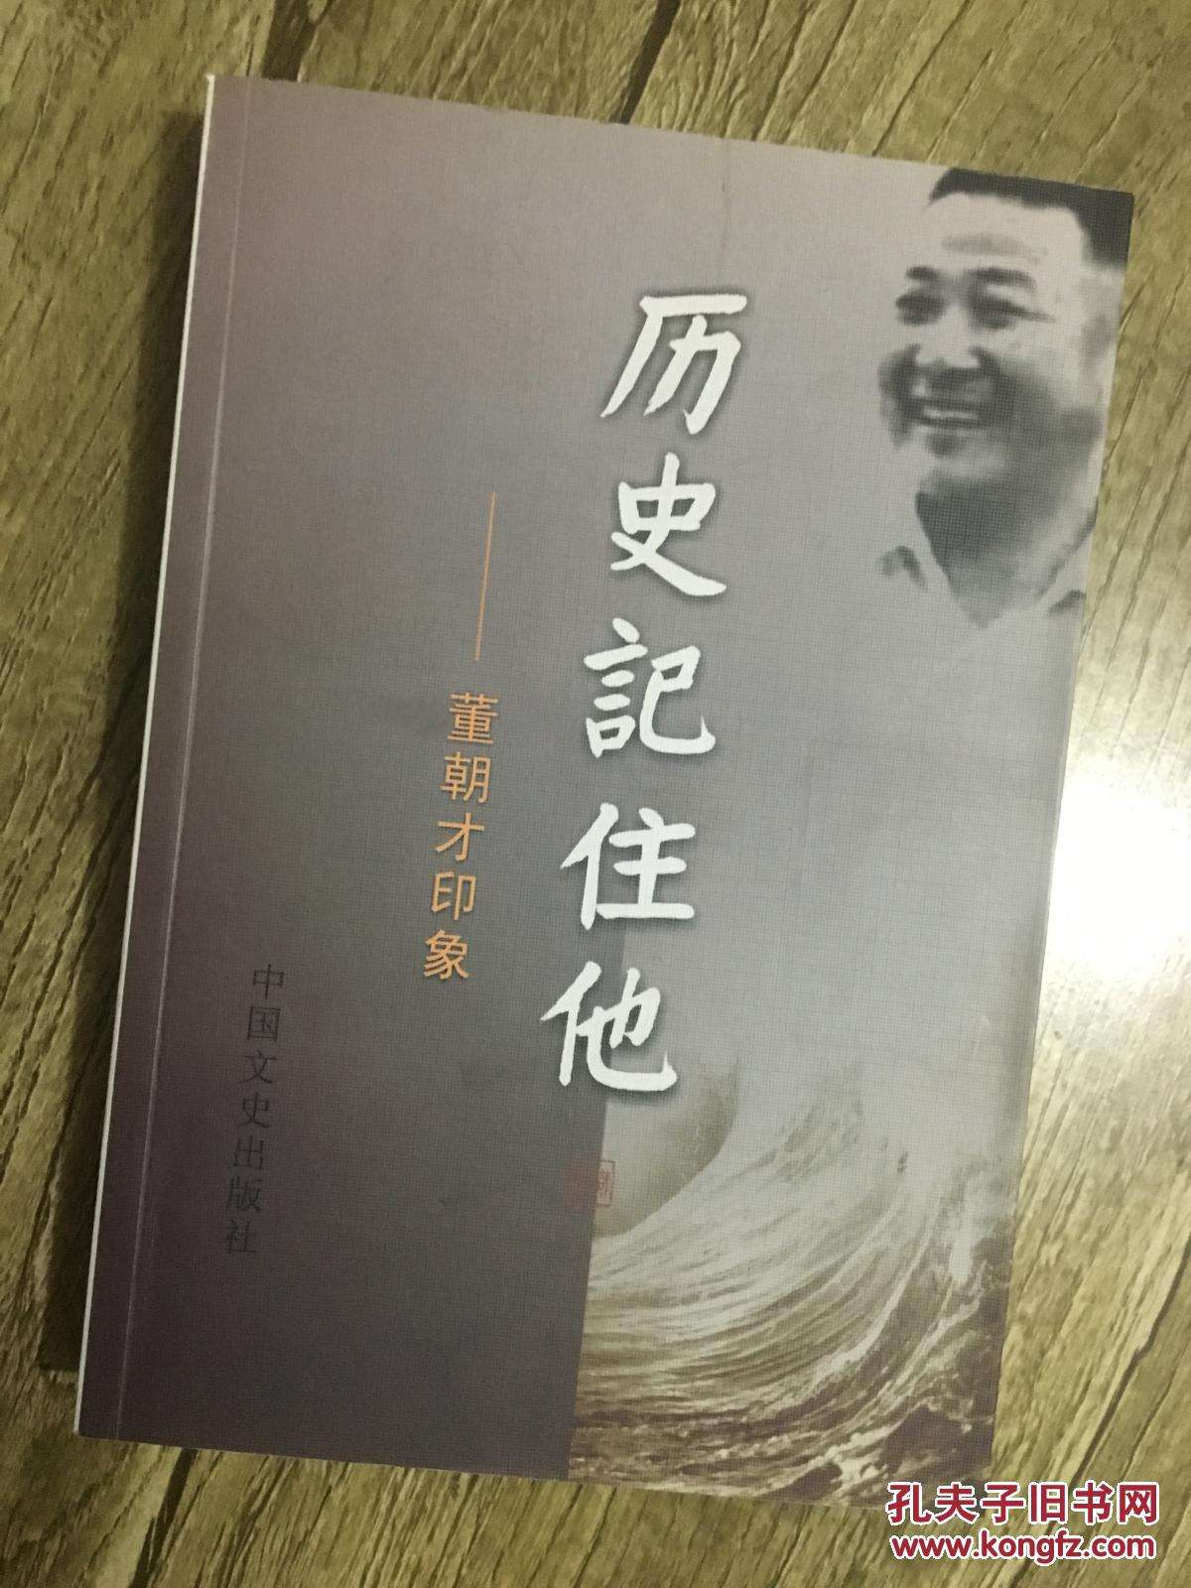
董朝才：1980年代温州金融改革的推动者

Slide 41
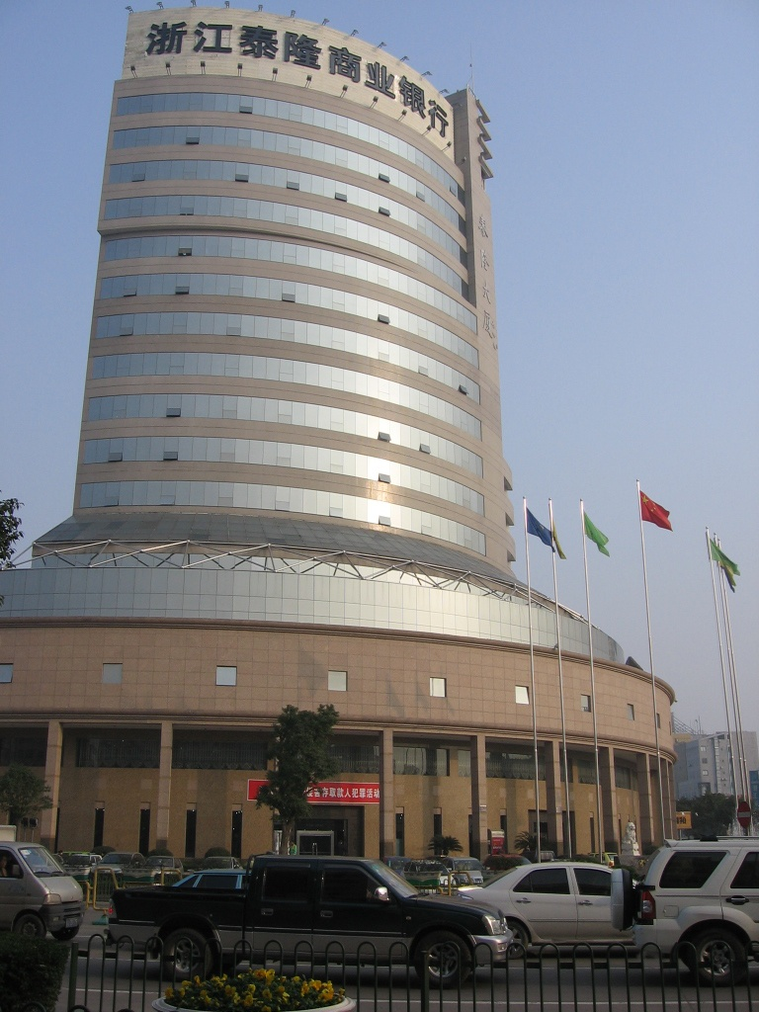
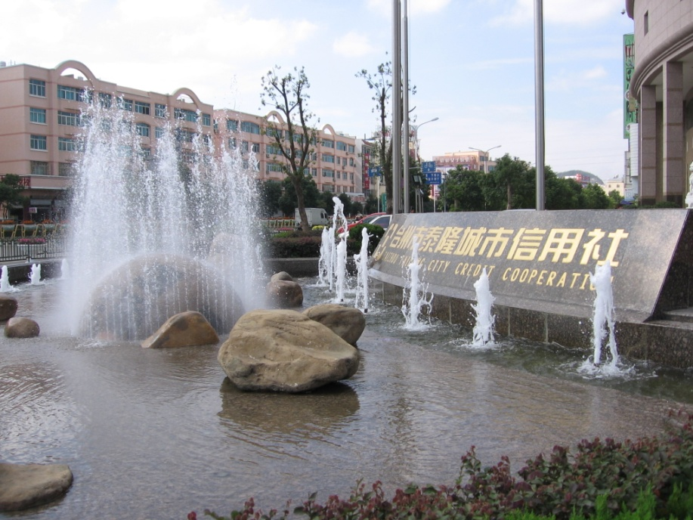
泰隆：从城市信用社到商业银行

Slide 42
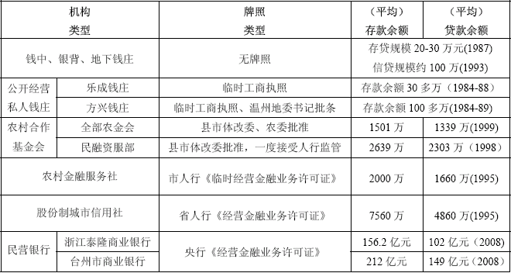
民营金融存贷中介的兴起：以政府信用为信号

Slide 43
推论二的案例证据
路桥“2001－9－13”城市信用社挤兑事件
温州市城市信用社
振华、兴海、迅达城市信用社案例
温台地区城市信用社发展的比较
台州市两家城信社发展对比

Slide 44
屡叫不停：温州市农村合作基金会
1993年12月，市人行根据省人行[1993]212号文件特许，把31家农村基金会合并改组为27家农村金融服务社，发给《临时经营金融业务许可证》；
1993年12月25日，国发[1993]91号)，明确提出：“农村合作基金会不属于金融机构”；
1994年5月21日，省人行浙银发[1994]207号：要求在一年的过渡期内市区基金会并入该城市信用社”；
1995年5月21日，14家设在市区和县城、名为资金调剂服务部的农村合作基金会顺利撤并入城信社或农村金融服务社；

Slide 45
屡叫不停：温州市农村合作基金会
温州各市、县人民银行对当时拟改组但未能获批改组为农村金融服务社的33家体改委批设的基金会进行监管；
温州市农委以批设规范化农金会的名义继续批设基金会；
截至1996年末，全市基金会175家，其中农委审批142家，。到1998年，全市经农委批设的农村基金会达155家，全市农金会总数达188家。
1998年，温州的农村合作基金会开始出现不稳定的迹象。
1999年，188家基金会和3家融投公司经清产核资，82家资大于债的并入农村信用社，66家有效资产小于负债的基金会，经政府和股东注资后并入农村信用社。
43家基金会实施清盘关闭，其中21家为自行清盘关闭。

Slide 46
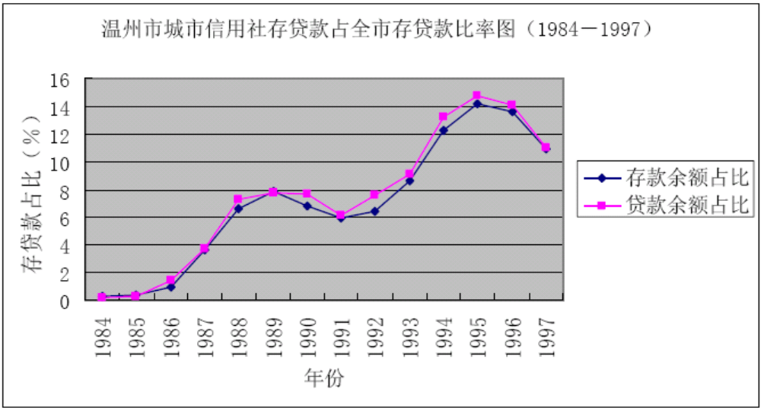
一波三折：温州市城市信用社

Slide 47
最后的晚餐：
振华、兴海、迅达城市信用社案例
振华城市信用社主要经营者李明华的股份是在1995年左右高价买入的；
1997年4月1日一天，振华城信社发放30笔个人贷款，总金额557万元，全部成为坏帐。1997年4月30日一天，发放15笔个人贷款241万元，也全部成为坏帐；
洞头兴海城信社，实际经营权由经理曾文华一人控制；
11月6日-12月19日，兴海社共突击放款59笔1900多万元，新增1000万元；
迅达城信社，1988年由林芊创办；
1999年1月至2001年8月底期间，林芊先后多次化名、冒名、借用、以注销的公司等名义，向迅达城市信用社借款，自批自贷挪用本单位资金3750.6万元用于个人挥霍、赌博等；

Slide 48
无网不胜：
温台地区城市信用社发展的比较
为什么温州的民营金融存贷中介起步早，但台州的民营金融存贷中介却后来居上？
台州市11家信用社在2003年之前总共有约54家分支机构，平均每家城信社拥有4.9家分支机构。
1998年温州市商业银行成立前夕，温州市城市信用社的网点数共96个。这样温州市平均每家城信社当时只有不到1.9家分支机构。

Slide 49
无网不胜：
温台地区城市信用社发展的比较
创办于1993年的台州泰隆社1994年5家分支机构，1995年又新设了3家，到1996年泰隆社存款余额4.01亿元。
创办于1987年的瑞安新兴社1996年3家储蓄所，1996年存款2.96亿元，人均创利6.55万元，居当年温州市信用社首位。
温州：超亿元的社原则上分支机构设置不超过3家，8000万元以上的社不超过2家。

Slide 50
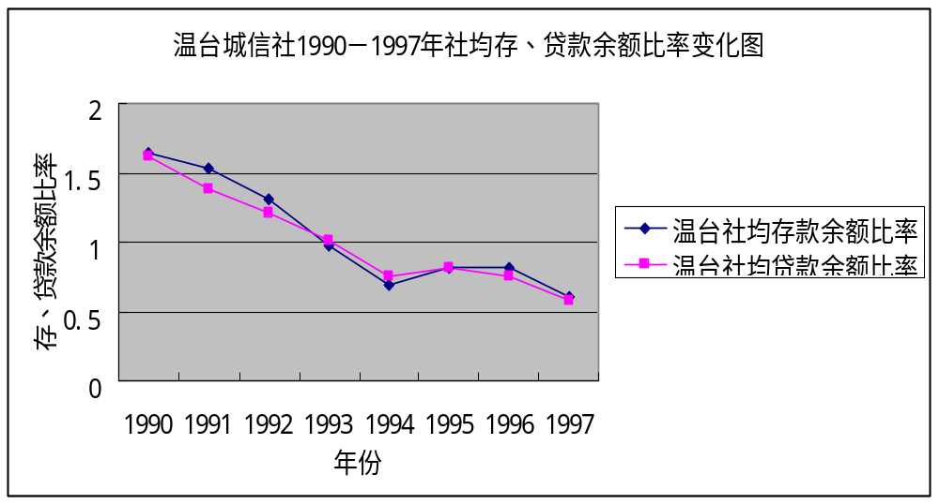
无网不胜：
温台地区城市信用社发展的比较

Slide 51
银座社和泰隆社的发展比较
台州路桥区的银座城市信用社和泰隆城市信用社分别成立于1988年和1993年
都在台州市路桥区，激烈的市场竞争，
都面对着同一地区的中小企业客户
两者在具体的经营模式和管理方式上也几乎一样。
1996年－2002年两社的存贷款余额比率相对稳定，但2002年－2005年存贷款余额比率上升，2006年后又重新下降。

Slide 52
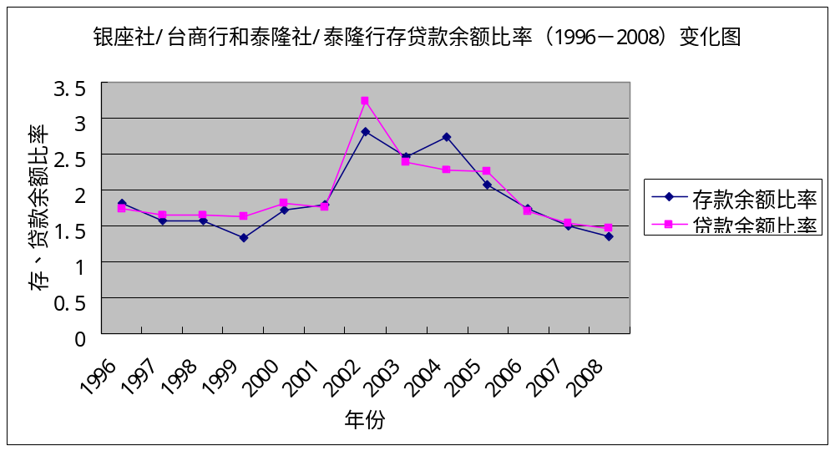
银座社/台商行和泰隆社/泰隆行
1996－2008年末存贷款余额比较

Slide 53
2002年和2006年发生了什么？
2002年3月，银座城市信用社成功兼并了其它7家城市信用社，吸收了台州市财政入股5％，组建了台州市商业银行。
银座社成功获得了银行经营牌照
台州市政府入股5％
不再面临城市信用社生死未卜的政策不确定性。
获得了在台州市跨区经营的资格，虽然跨区设点还需要金融监管部门审批。
2006年7月，泰隆社升级为浙江泰隆城市商业银行。
按照推论二：泰隆银行和台商行的市场份额差距应该先扩大，然后缩小。

Slide 54
民营金融存贷中介的退出：政府的隐性责任
泰顺县金鑫城信社的倒闭
温州市“两社一会”退出市场
银座城信社兼并港口城信社
股份制商业银行并购城信社

Slide 55
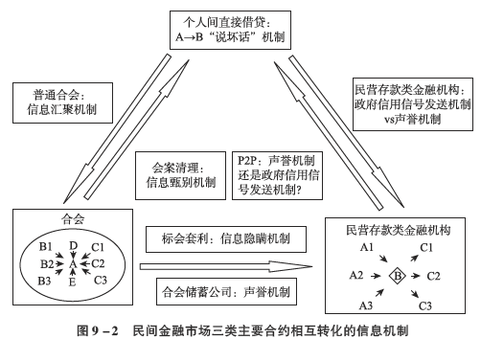
小结

Slide 56
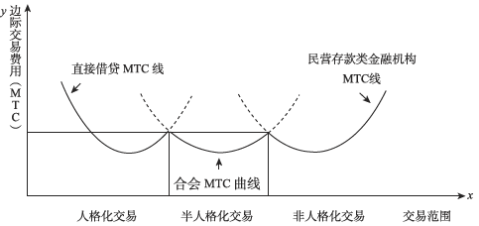
三类民间金融合约的信息机制

Slide 57
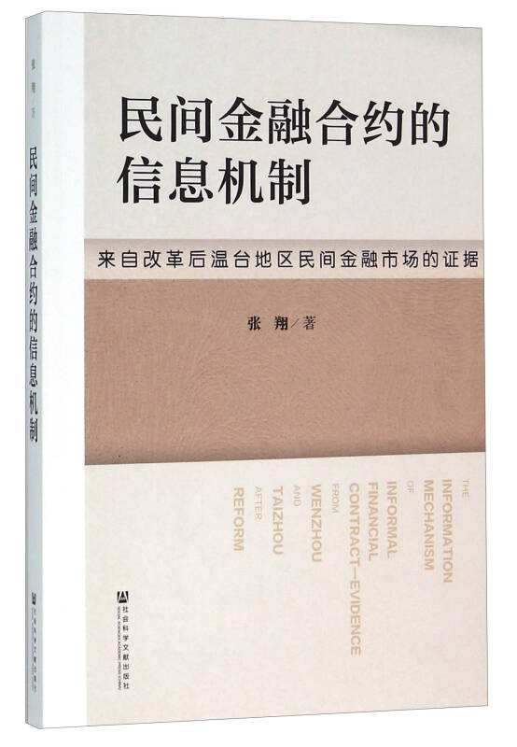
小结
本书通过从信息机制的角度对上述三个问题的解释,说明了三类不同民间金融合约的信息机制是如何影响了人们不同的民间金融合约行为，从而影响了中国改革后民间金融交易从熟人间的人格化交易到陌生人之间的非人格化交易的扩展过程。
本书以改革后温州和台州地区民间金融市场的发展历史为上述解释提供经验证据。

Slide 58
谢谢！

